Slide 1
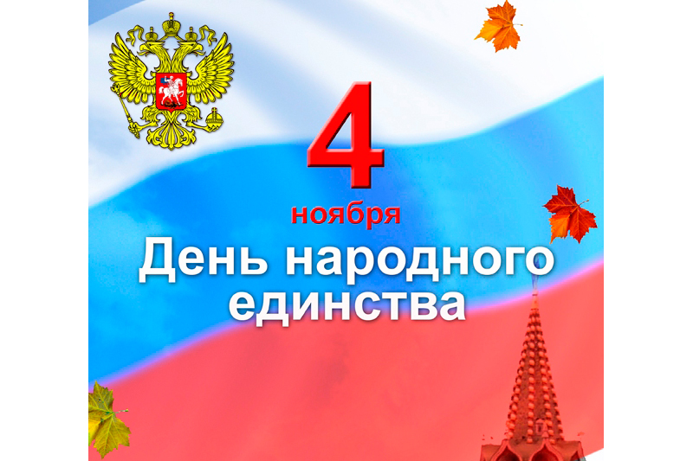

Slide 2
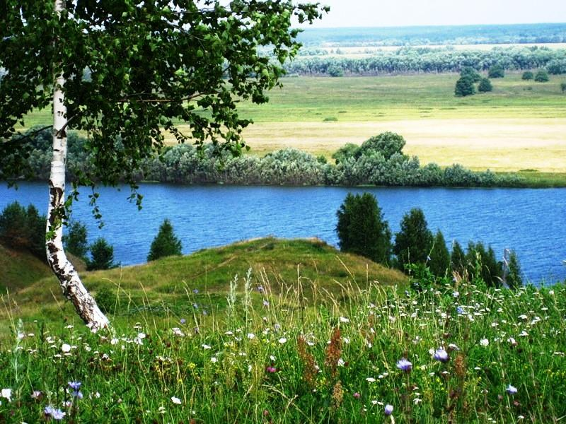

Slide 3
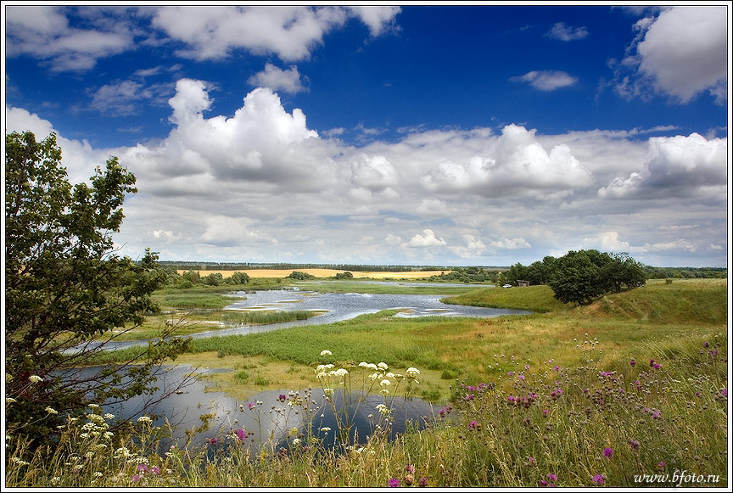
Наслаждаться не устану
Песней жавороночка,
Ни на что не променяю
Милую стороночку!
Теплый ветер принесет
Аромат смородины,
Так чего дороже нет? –
Нет дороже … (Родины)

Slide 4
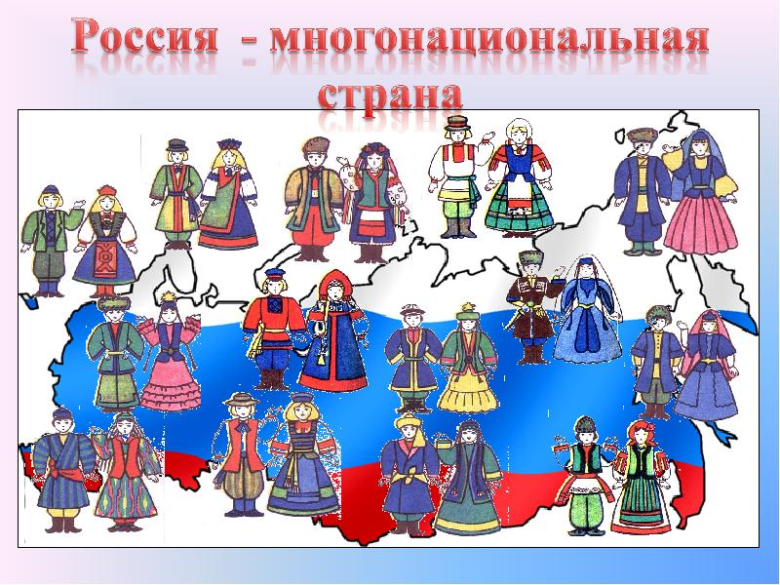

Slide 5
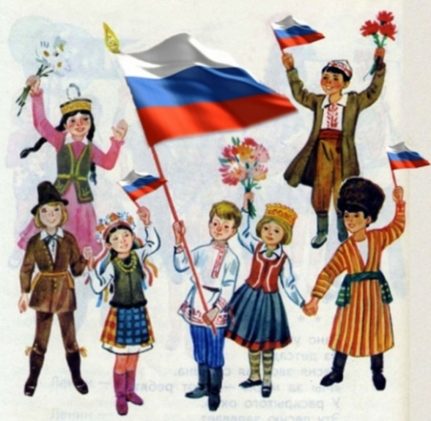
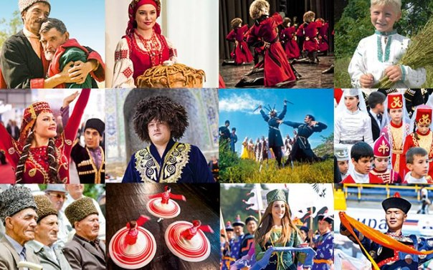
В России проживают люди многих национальностей. Конституция России начинается словами: «Мы, многонациональный народ Российской Федерации…» - это значит, что мы люди разных национальностей, а народ один – россияне.
Нашу страну населяют люди разных национальностей: белорусы, украинцы, татары, карелы, чуваши, башкиры, якуты, дагестанцы, адыгейцы, мордва, коми, удмурты, ханты, манси, таджики, армяне, азербайджанцы, грузины, шорцы и многие-многие другие – всего более ста национальностей.

Slide 6

4 ноября вся Россия будет отмечать День народного единства – это праздник патриотизма, взаимопомощи и единения всех российских народов.

Slide 7
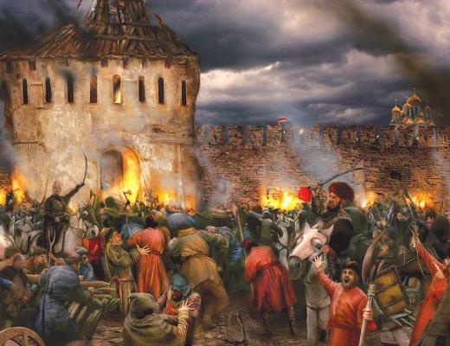
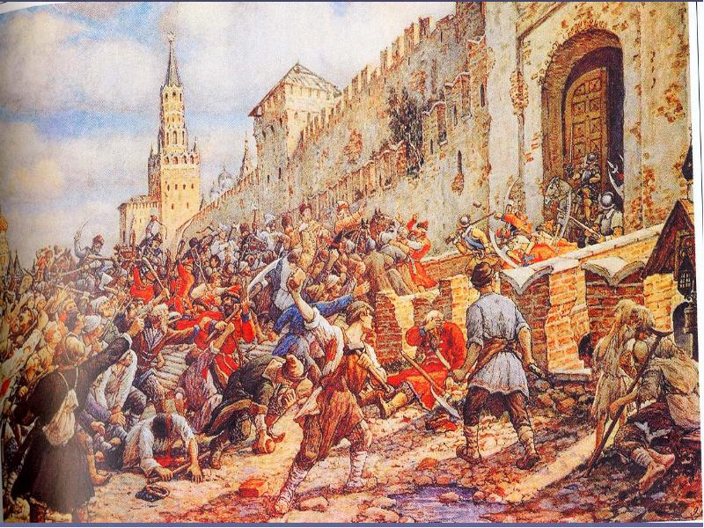
Трудное время переживала Россия в 17 веке. Его назвали Смутой (все смешалось, ничего не понять). Царский род прекратился, царя не было, появились самозванцы, старавшиеся силосй захватить власть и престол.
Воспользовавшись внутренними смутами, в Россию вторглись иностранцы – шведы и поляки. Разбойничьи шайки грабили и губили народ. Казалось, помощи было ждать неоткуда. Трудно было жителям Москвы, захватчики разрушили их дома, осквернили храмы.

Slide 8
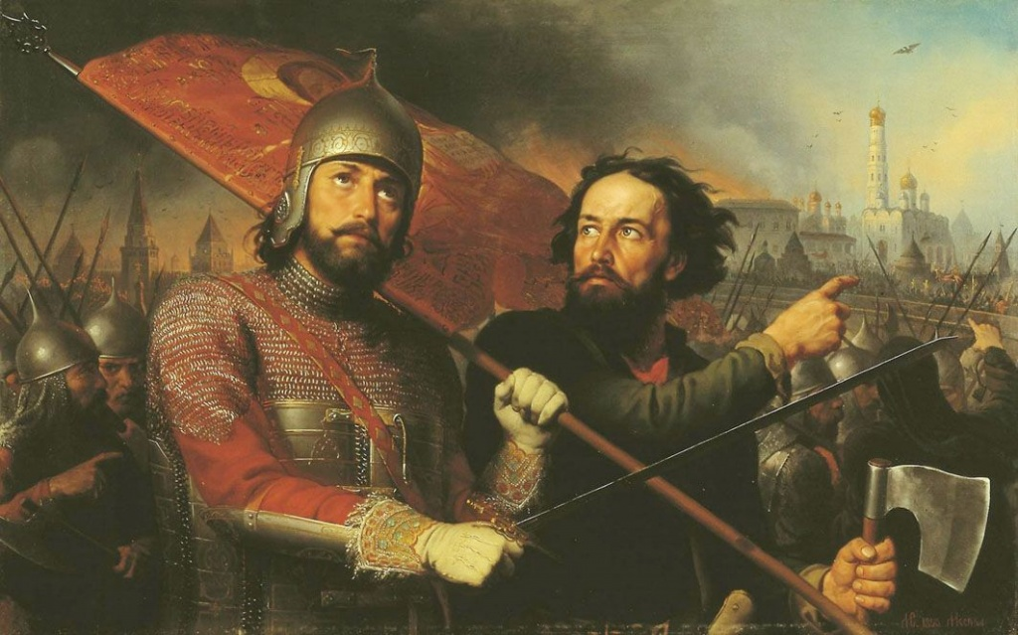
На защиту своей родной земли встали Кузьма Минин и Дмитрий Пожарский. Собрали они войско, помолились Небесной Заступнице иконе Пресвятой Богородицы и пошли освобождать столицу России – Москву и главную крепость Кремль.

Slide 9
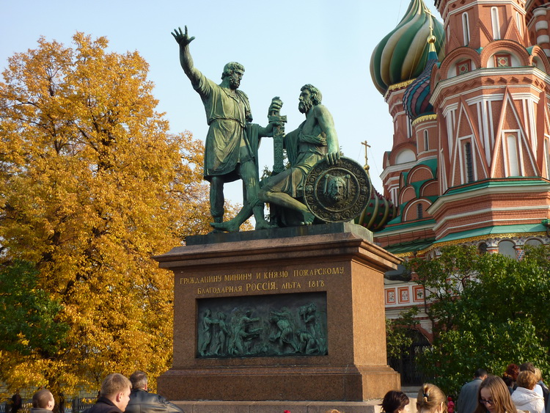
В Москве на Красной площади в честь победы над поляками установлен бронзовый памятник Минину и Пожарскому, чтобы люди не забывали и чтили героев своей страны.

Slide 10
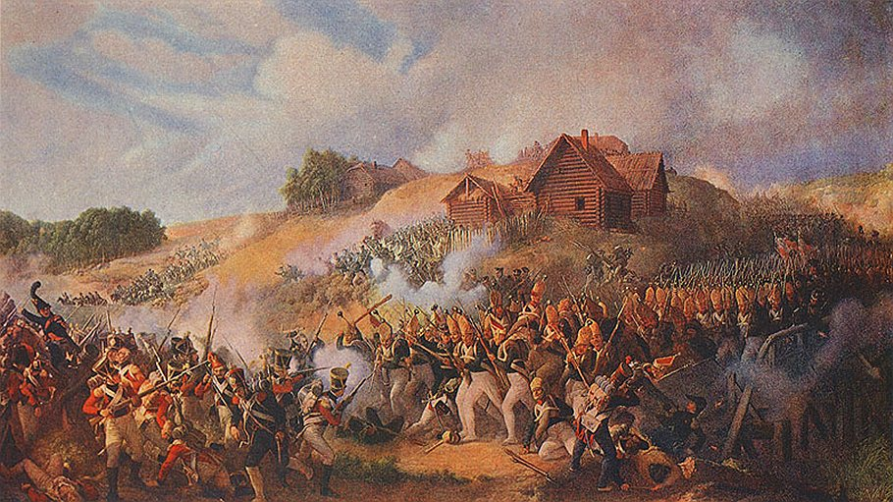
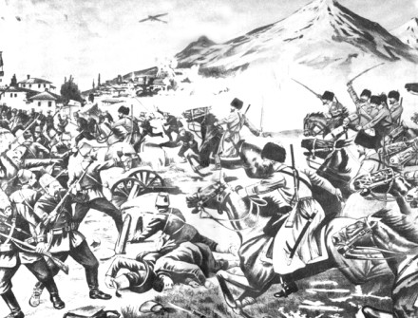
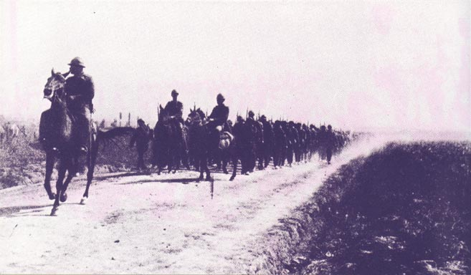
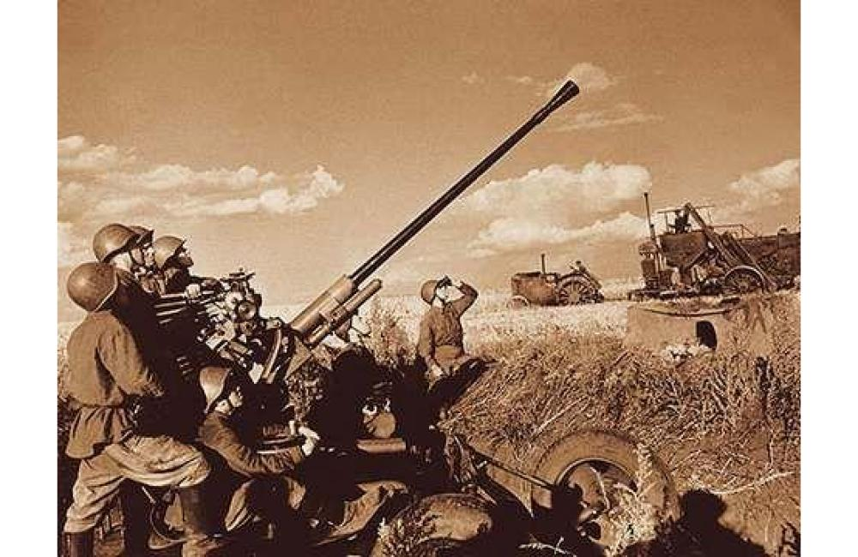
Не сразу Россия стала сильным государством, постепенно возрастало могущество страны. В суровых испытаниях и битвах закалялась воля, и крепло единство народа.

Slide 11
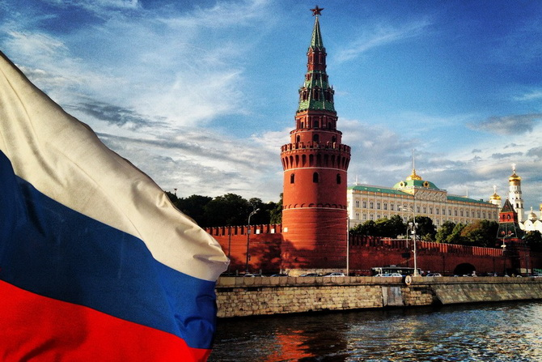
Каждый Россиянин знает и уважает основные символы своей страны – гимн, герб и флаг.

Slide 12
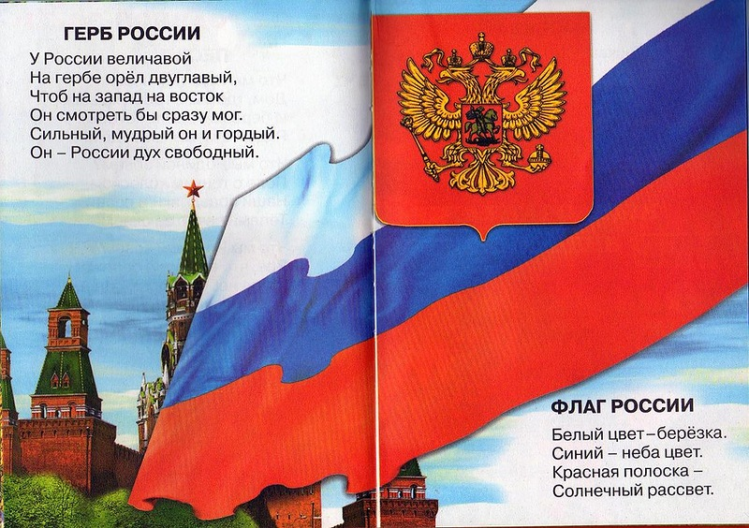

Slide 13


Slide 14
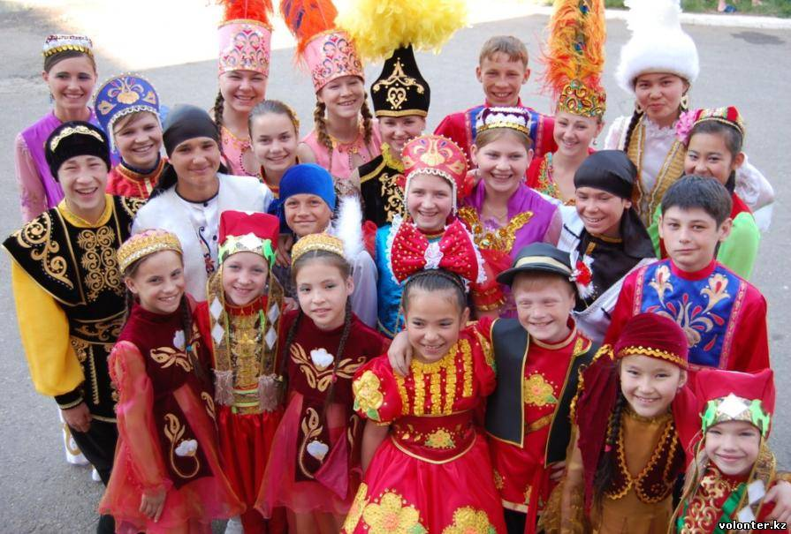
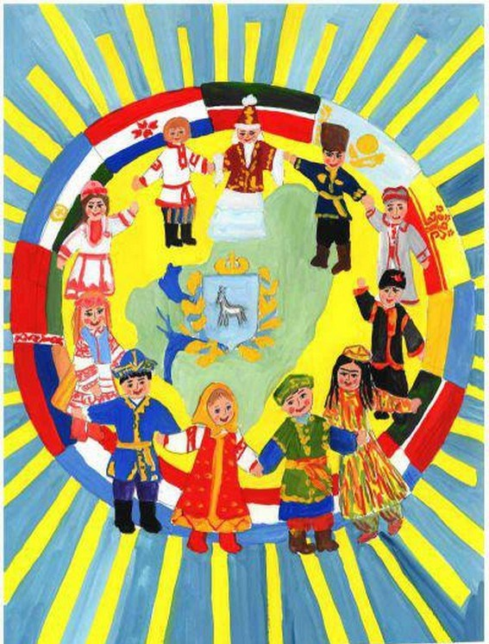
СПАСИБО ЗА ВНИМАНИЕ!

